Slide 1
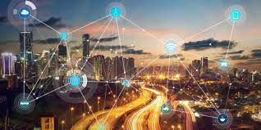
Université de Bejaia Faculté des sciences exactes Département d’Informatique
SUPPORT DE COURS:
Systèmes Intelligents Ambiants
(SIA)
Auteur: Dr. ATMANI Mouloud Spécialité M1 IA, Année: 2023/2024

Slide 2
Chap.2: De l’objet communicant vers l’objet social
1. Introduction
Dans le domaine des système intelligents ambiant, plusieurs types d’équipements et de logiciels sont mis ensemble dans un domaine
d’application particulier.
Généralement, on parle d’objets connectés et communicants. Un objet est légèrement différent d’un ordinateur, mais peut réaliser les mêmes fonctionnalités, voir même plus par rapport à ce dernier. Cependant, un objet est généralement miniature avec des contraintes matérielles, embarqué ou enfouit. Il est programmé pour rendre un service particulier aux usagers du système intelligent ambiant.

Slide 3
Chap.2: De l’objet communicant vers l’objet social
2. Définition d’un Objet
Définition 1: objet physique capable de percevoir son environnement et d’interagir avec d’autres objets, avec un système d’information et avec des utilisateurs [Borovoy et al].
Définition 2: un objet physique interagissant, directement ou par le biais de réseaux de communication de nature quelconque, avec son environnement physique, d’autres objets communicants et/ou des utilisateurs humains éventuels, doté au minimum de capacité de mémorisation numérique d’état, et le cas échéant, de capacité de traitement numérique [Claude Kintzig et al].

Slide 4
Chap.2: De l’objet communicant vers l’objet social
3. Notions: capteur, actionneur, nœud capteur et d’objet
Plusieurs terminologies et appellations utilisées dans les réseaux de capteurs et l’internet des objets et qui peuvent conduire à des confusions. C’est pourquoi, il est important de préciser la signification de ces terminologies.
3.1. Capteur (sensor en anglais)
Un dispositif permettant de mesurer une grandeur physique et la transformant en une unité (grandeur) utilisable:
Comptage d’impulsions (tachymètre), cardio-fréquencemètre,
Température, Gaz (CO2 et CO3)
Pression, Luminosité
Position, vitesse, images
Autres

Slide 5
Chap.2: De l’objet communicant vers l’objet social
3. Notions: capteur, actionneur, nœud capteur et d’objet
3.2. Actionneur (actuator en anglais)
un actionneur est un dispositif permettant d’agir dans le monde physique et de changer son état. Il a donc le rôle de recevoir des ordres et de les exécuter.
Exemple d’actionneurs couramment utilisés :
• Allumage d’un éclairage
• Déclenchement d’un avertisseur sonore
• Allumage d’une machine
• Génération de mouvements (ex. servomoteur)
• Commande de robots
• Commande de moteurs (à courant continu, pas-à-pas, etc.)
• Contrôle de débits (air, pression, liquides, etc.)

Slide 6
Chap.2: De l’objet communicant vers l’objet social
3. Notions: capteur, actionneur, nœud capteur et d’objet
3.3. Nœud capteur (mote en anglais)
un nœud capteur est un composant électronique qui regroupe plusieurs éléments internes (unité de calcul, mémoire de travail, module de communication, etc) et qui dispose de connecteurs pour associer des capteurs et les actionneurs.
3.4. objet programmable et objet connecté
Objets « traditionnels » : ordinateurs, tablettes, smartphones, etc.
Nouveaux objets connectés : nouveau composants électronique, appareils électroménagers, instruments de mesure, robots, serrures, drones, montres, véhicules autonome, etc.
REMARQUE:
L’unité de calcul peut être représentée soit par un microprocesseur ou un microcontrôleur;
Microprocesseur: regroupe l’unité arithmétique logique (UAL) et l’unité de commande sur la même puce ;
Microcontrôleur: regroupe un processeur, la mémoire (vive et morte) et les entrées / sorties sur la même puce.

Slide 7
Chap.2: De l’objet communicant vers l’objet social
3. Notions: capteur, actionneur, nœud capteur et d’objet
3.5. Objet communicant
Un objet, selon les Définitions, est conçu principalement pour interagir avec son environnement, avec d’autres objets ou avec les utilisateurs. Dans ce cas, il a besoin d’un module de communication qui peut être de différents types:
Filaire (Paire torsadée, câble coaxial, etc)
Radio (Wifi, Bluetooth, Zig Bee, etc)
Lumineux (fibre, lazer, etc)
3.6. Objet intelligent
C’est un objet physique sensible au contexte et doté de capacités de perception, d’analyse, de prédiction et de afin d’aider l’utilisateur. prise de décision

Slide 8
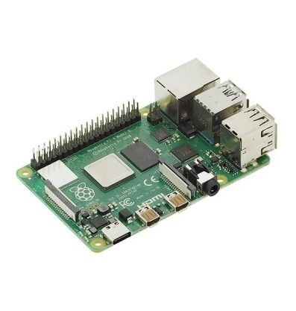
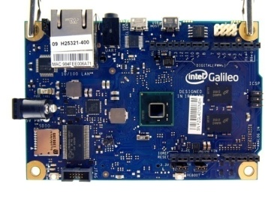
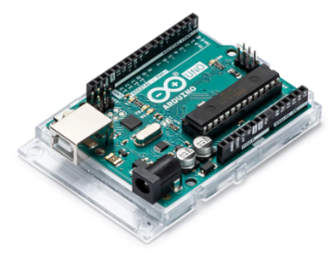
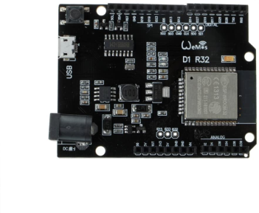
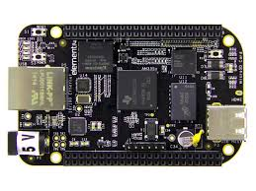
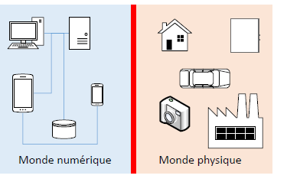
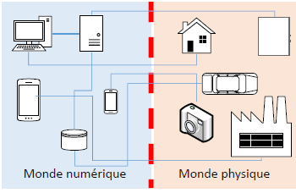
Chap.2: De l’objet communicant vers l’objet social
3. Notions: capteur, actionneur, nœud capteur et d’objet
Avant l’Internet des objets
Après l’Internet des objets

Slide 9
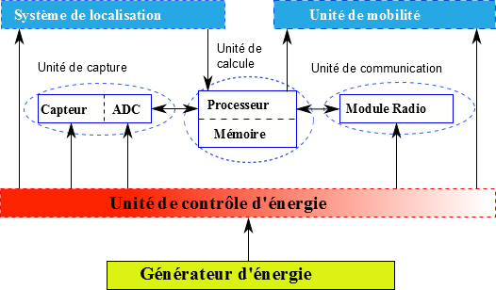
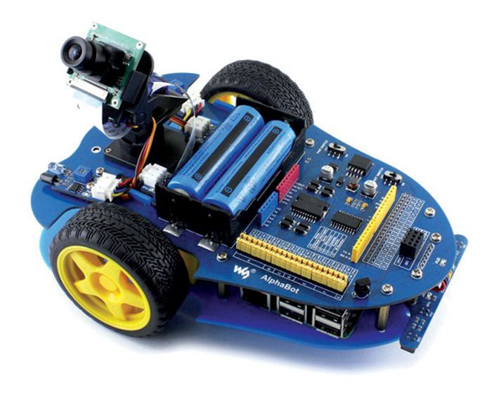
Chap.2: De l’objet communicant vers l’objet social
4. Composition d’un d’objet programmable ou d’un nœud capteur
Un objet est généralement composé de:

Slide 10
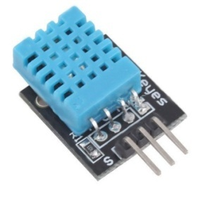
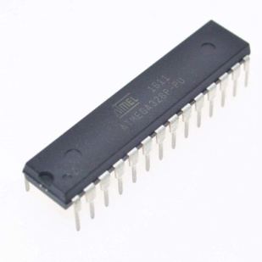
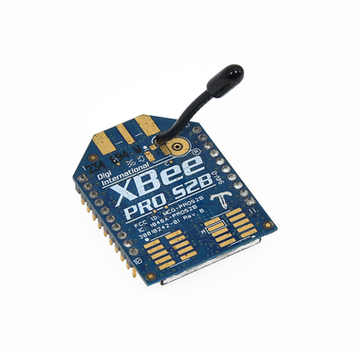
Chap.2: De l’objet communicant vers l’objet social
4. Unités d’un d’objet programmable
Un objet est généralement composé sept unités:
Unités principales
Unité de capture : capturer des mesures physiques de l’environnement;
Unité de traitement: chargée d’exécuter les protocoles de communication et des données collectées;
Unité de communication: émissions/réceptions des données
Unité de contrôle d’énergie: pour mesurer la durée de vie de l’objet intégré dans l’objet.
DHT
-40° à +125°C

Slide 11
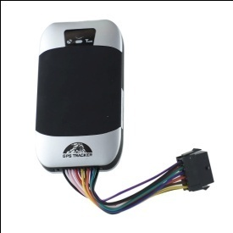
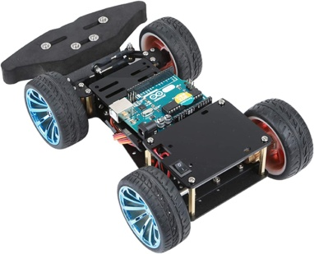
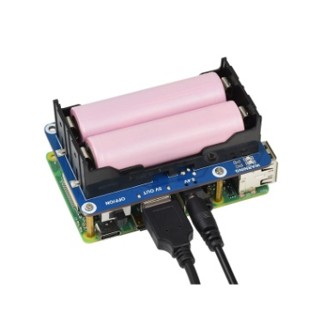
Chap.2: De l’objet communicant vers l’objet social
4. Unités d’un d’objet programmable
Un objet est généralement composé sept unités:
B. Unités secondaires
Système de localisation: pour fournir les informations de localisation
Unité de mobilité: pour une autonomie de mobilité
Générateur d’énergie: pour avoir une autonomie énergétique
GPS

Slide 12
Chap.2: De l’objet communicant vers l’objet social
5. Interaction entre capteurs, objets et actionneurs
Les nœuds capteurs (objets), les capteurs et les actionneurs sont faits pour interagir en permanence.
Transmission
Objet / Système informatique
Capteur
Objet / Système informatique
Commande

Slide 13
6. Objet communicant vs Ordinateur traditionnel
Bien qu’il y ait quelques point communs entre un objet programmable et un ordinateur, on trouve plusieurs différences entre eux:
Paramètres | Ordinateur (PC) | Objet programmable
Taille | Grande | Miniature
Prix | Trop cher | Moins cher
Rapidité de traitement | Grande | petite
Autonomie d’énergie | Faible autonomie | Grande autonomie
Utilisation | Bureau | Systèmes embarqués
Stockage | Grandes mémoires | Petites mémoires

Slide 14
Chap.2: De l’objet communicant vers l’objet social
7. Réseaux d’objets
La communication de plusieurs objets forme un réseau d’objets.
Les deux réseaux d’objets les plus connus sont:
Réseaux de capteurs sans fil (RCSF ou Wireless Sensor Networks):
on parle généralement d’un réseau de capteur sans fil personnel ou d’entreprise. Généralement, ce type de réseau est formé d’objets (nœuds capteur) de même technologie et dont la mission est la même.
Internet des objets (IoT: Internet of Things):
C’est un ensemble d’objets (de réseaux d’objets) connectés via un réseau Internet. Ces objets sont généralement hétérogènes et utilisent des technologies différentes.

Slide 15
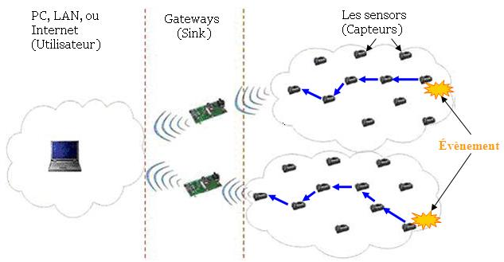
Chap.2: De l’objet communicant vers l’objet social
7.1 Réseaux de capteurs sans fil (RCSF ou WSN)
Un réseau de capteur sans fil est constitué de plusieurs (éventuellement de milliers) objets programmables, dotés de capteurs, de modules de communication sans fil (radio) et de traitement afin d’assurer la collecte et la communication des données à un utilisateur final.

Slide 16
Chap.2: De l’objet communicant vers l’objet social
7.1.1 Contraintes des capteurs sans fil
Petite batterie;
Zones non accessibles
D’autres contraintes (collisions, synchronisation, …)
Energie
…
Panne des capteurs
Cassent facilement;
Mises sur terre
Contraintes RCSF
hétérogènes;
Grande quantité générée par les capteurs
Gestion des données
sécuriser les données personnelles des utilisateurs
Sécurité
passage à l’échelle;
le nombre de capteurs peu être augmenté
Scalabilité

Slide 17
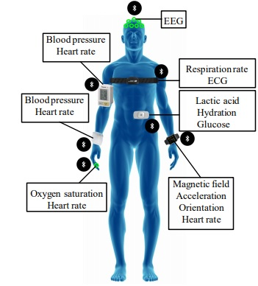
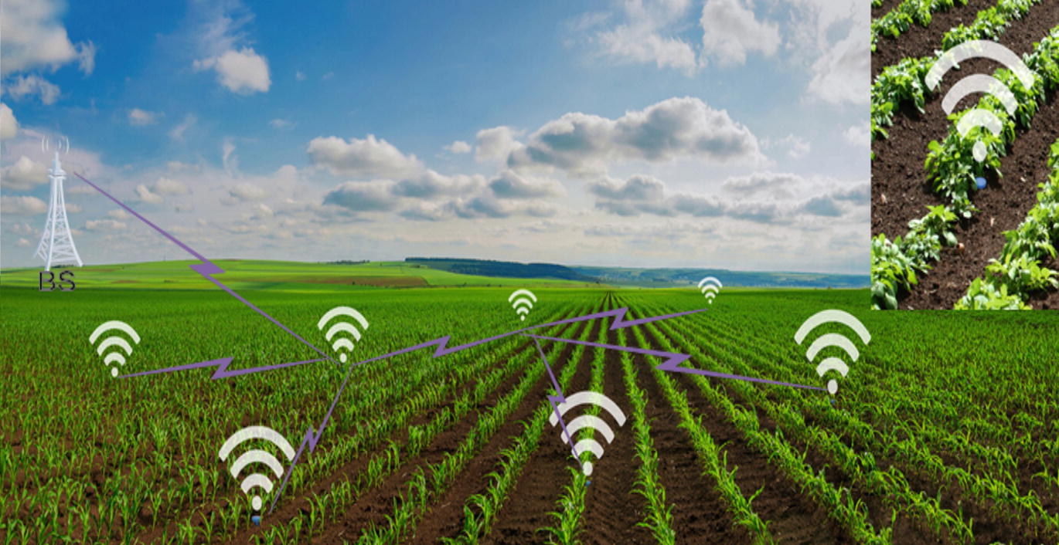
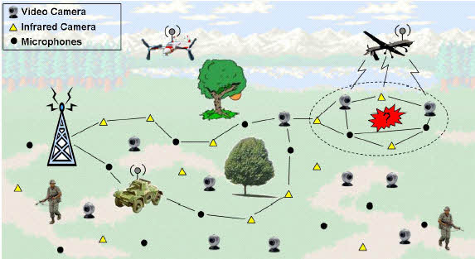
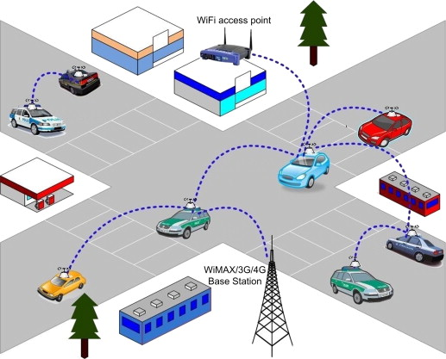
Chap.2: De l’objet communicant vers l’objet social
7.1.2 Application des réseaux de capteurs sans fil
Domaine d’application des RCSF

Slide 18
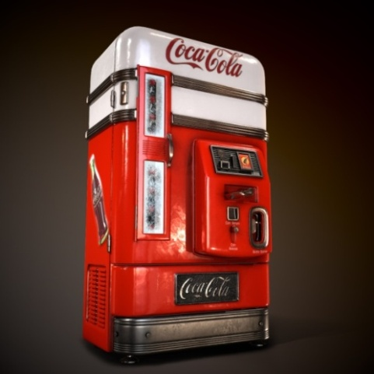
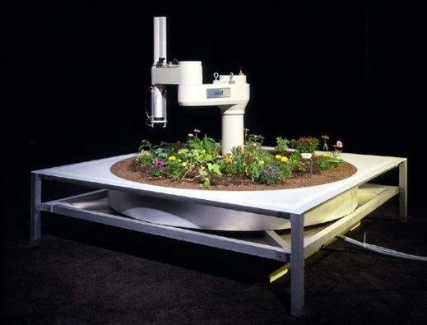
Chap.2: De l’objet communicant vers l’objet social
7.2 Internet des objets (IoT: Internet of things)
L’une des premières idées de communiquer avec les objets est venue en 1980, lorsque David Nichols étudiant à l’université de Carnegie Mellon a voulu suivre à distance l’état de stock d’un distributeur de Coca-Cola pour ne pas se déplacer quand c’est vide.
En 1995, des chercheurs de l’université de Californie ont développé un prototype de suivi à distance d’un jardin, appelé « Telegarden ».

Slide 19
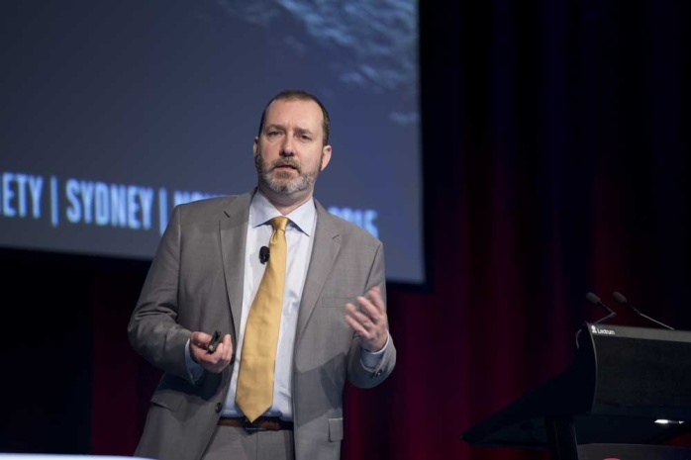
Chap.2: De l’objet communicant vers l’objet social
7.2 Internet des objets (IoT: Internet of things)
Kevin Ahston, co-fondateur du Auto-ID du MIT, a employé le mot « Internet des objets » en 1999. Ce terme veut dire: le monde d’objets, d’appareils, et de capteurs interconnectés via le réseau Internet.
Selon Challal Yacine, l’IoT devient l’outil le plus puissant jamais inventé par l’homme pour créer, modifier et partager les informations.
Selon le groupe Cisco Internet Business Solutions (IBSG), l‘Internet des objets est né entre 2008 et 2009, au moment où plus de «choses ou d‘objets» étaient connectés à Internet que de personnes

Slide 20
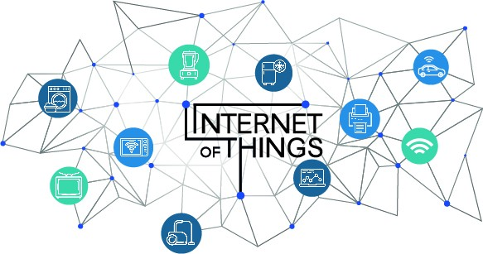
Chap.2: De l’objet communicant vers l’objet social
7.2 Internet des objets (IoT: Internet of things)
Définition :
L’IoT est une Infrastructure mondiale pour la société de l’information qui permet de disposer de services évolués en interconnectant des objets (physiques ou virtuels) grâce aux technologies de l’information et de la communication interopérables existants ou en évolution.
Selon le groupe de travail « Internet of Things Global Standards Initiative » (IoT-GSI), piloté par l’Union Internationale des Télécommunications (UIT)
Ref: akash kandhare

Slide 21
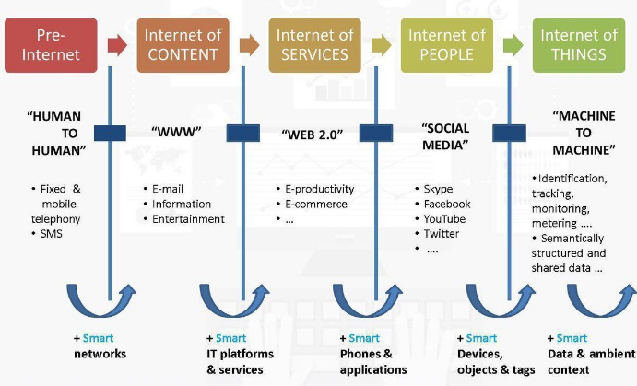
Chap.2: De l’objet communicant vers l’objet social
7.3 Evolution de l’Internet vers l’Internet des objets
Ref: Michael Fisher

Slide 22
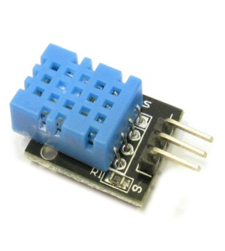
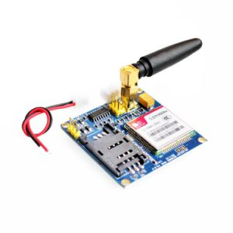
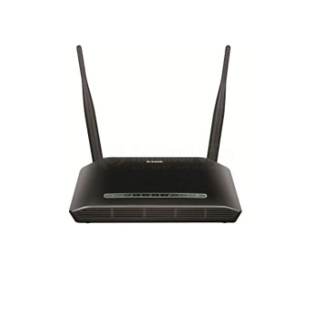
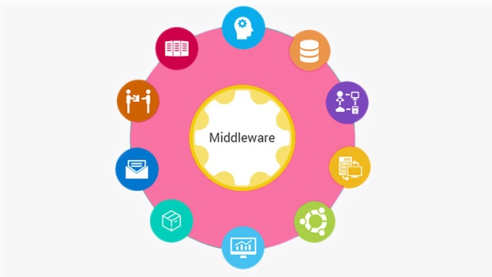
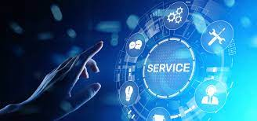
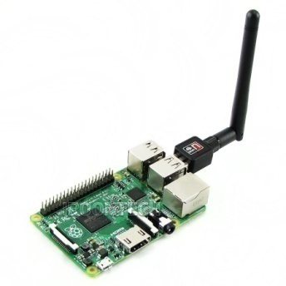
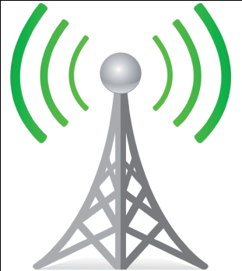
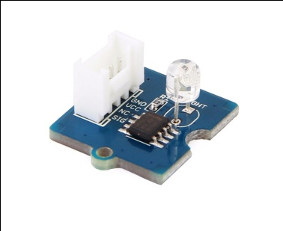
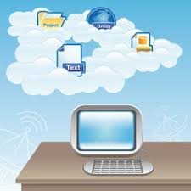
Chap.2: De l’objet communicant vers l’objet social
7.4 Architectures de l’Internet des objets
Il est important d’avoir une architecture de référence pour l’IoT. Ce qui n’est pas évident. Un exemple d’une architecture parmi les autres:
Matériel ou Objet
Réseau
Logiciel / Cloud
Services
Capteurs / actionneurs
Passerelle
Connectivité
Middleware / Plateformes/ App.
Service offert
Stéphane Monteil (2016)

Slide 23
Chap.2: De l’objet communicant vers l’objet social
7.4 Architectures de l’Internet des objets
A. Selon Stéphane Monteil
Matériel ou Objet: ça concerne les objets communicants et interactifs (capteur, actionneur, GPS, modules de transmission en utilisant (Wi-Fi, Zig-Bee, Bluetooth, GSM, GPRS, etc.). Les passerelles ont plus de capacités de traitement local et de transmission vers un réseau plus étendu (Internet).
Réseau: c’est les équipements qui assurent la connexion des objets vers le réseau étendu (généralement Internet). Plusieurs technologies peuvent être appliquées (LTE, 5G, LoRa, Sigfox, WiMAX, fibre, etc.)

Slide 24
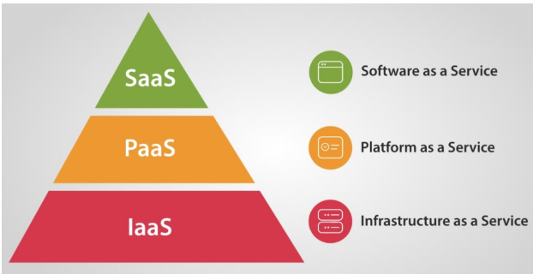
Chap.2: De l’objet communicant vers l’objet social
6.3.1 Architectures de l’Internet des objets
Cloud / Plateforme (informatique en nuage): permet l’accès à des services informatique (stockage, mise en réseau, logiciels, etc) via Internet à partir d’un fournisseur. Les services Cloud sont :
SaaS (Software as a Service): offre des applications sur Cloud (CRM);
PaaS: (Platform as a Service): assure l’exécution des applications;
IaaS: (Infrastructure as a Service): mise en réseau, calcul et stockage;
(FaaS, CaaS, etc)
Source: institut national des
normes et de la technologie (NIST)

Slide 25
Chap.2: De l’objet communicant vers l’objet social
7.3.1 Architectures de l’Internet des objets
Services offerts: permet d’assurer aux usagers des services via des applications conviviales, moins complexes et tout le temps disponibles. La finalité de tout l’écosystème de l’IoT est de pouvoir gérer à distance, via des services applicatifs, les objets connectés là où ils se trouvent.
L’infrastructure IoT que nous avons détaillée ci-dessus n’est pas un standard. Plusieurs organismes proposent des infrastructures plus au moins différentes. Des organismes de standardisation travaillent pour développer des infrastructures de références pour les réseaux IoT.

Slide 26
Chap.2: De l’objet communicant vers l’objet social
7.3.1 Architectures de l’Internet des objets
B. Selon IEEE-SA
L’organisme de standardisation IEEE Standard Association (IEEE-SA) a créé le groupe de travail IEEE P2413 qui s’intéresse aux contextes des domaines d’applications de l’IoT.
Ils ont proposé un modèle de référence qui définit les relations, les interactions et les éléments d’une architecture IoT commune pour différents domaines d’applications
Service N
Service 1
Le modèle proposé repose sur trois niveaux:
Réseaux de capteurs;
Cloud Computing;
Applications et services
Cloud
Réseaux de capteurs

Slide 27
Chap.2: De l’objet communicant vers l’objet social
7.3.1 Architectures de l’Internet des objets
C. Selon l’entreprise CISCO: un modèle en couches superposées a été proposé.

Slide 28
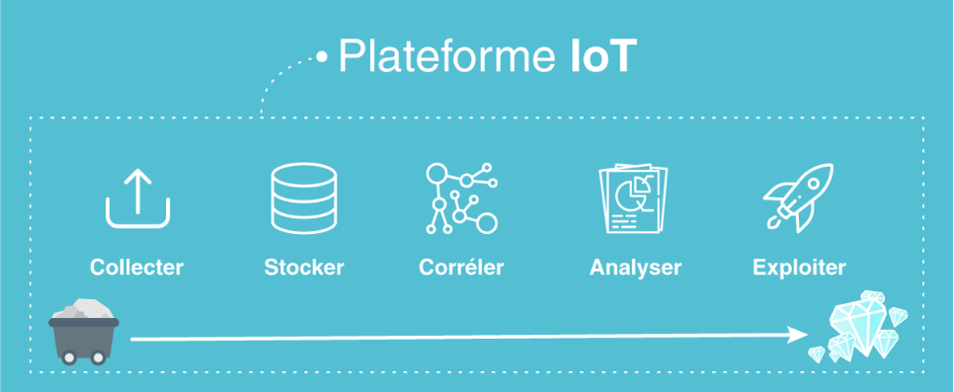
Chap.2: De l’objet communicant vers l’objet social
7.3.2 Plateforme d’Internet des objets
Une plateforme IoT est un logiciel permettant de gérer plusieurs objets et réseaux connectés. Elle est constituée d’un ensemble de services permettant de collecter, stocker, corréler, analyser et exploiter les données.

Slide 29
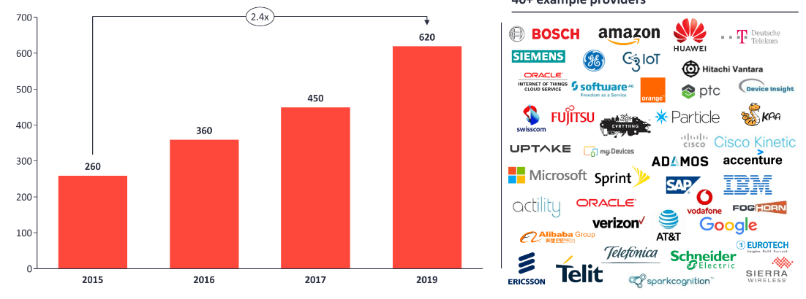
Chap.2: De l’objet communicant vers l’objet social
7.3.3 Exemples de plateformes d’Internet des objets
Il existe plus de 600 plateformes IoT, ci-dessous quelques unes:
Amazon Web Services IoT;
IBM Watson;
Microsoft Azure Cloud IoT;
Google Cloud IoT;
Oracle Integrated Cloud for IoT;
ThingWorx Industrial;
Cisco IoT Cloud
Etc.
Source: IoT Analytics Research

Slide 30
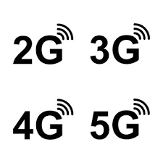
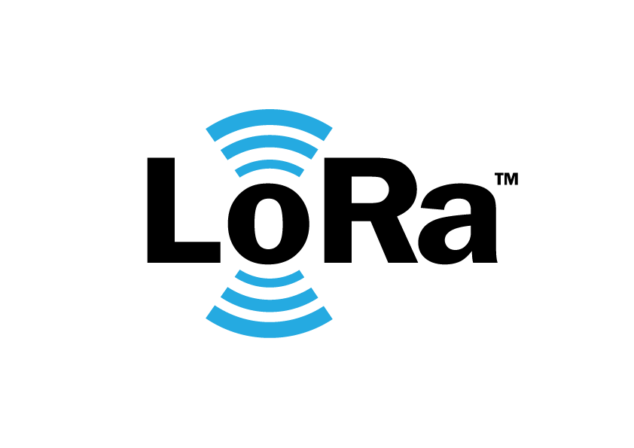
Chap.2: De l’objet communicant vers l’objet social
7.3.4. Technologies de communication dans l’IoT
Plusieurs technologies de communication peuvent être utilisée dans un réseau d’IoT vu que les objets sont hétérogènes où pour des besoins spécifiques
50–100 Mb/s
<50Km
1Mb/s - dizaines Gb/s
20–60 m
2G: 50–100 kb/s
3G: 200 kb/s
4G: 0.1–1 Gb/s
5G: 50 Gb/s
Dist: entre cellules
1–24 Mb/s
8–10 m
Communication
IoT
40–250 Kb/s
10–50 m
106 - 424 kbit/s
<10 cm
424 kbit/s
1–2 m (UHF)
0.3–50 Kb/s
<30 Km
100 b/s
30 - 50 Km

Slide 31
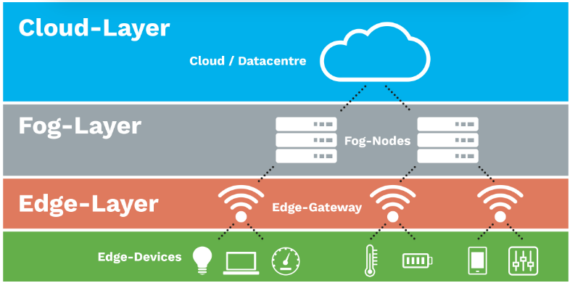
Chap.2: De l’objet communicant vers l’objet social
7.3.5. Technologies de traitement et stockage de données dans l’IoT
Selon les architectures vues précédemment, différentes technologies peuvent être utilisées pour le traitement des données massives (Big Data) générées par les objets. On trouve:
Source: Riello Elettronica Group

Slide 32
Chap.2: De l’objet communicant vers l’objet social
7.3.5. Technologies de traitement et stockage de données dans l’IoT
Les différents niveaux de traitement de données sont:
Edge Computing: technologie qui consiste à traiter les données et à prendre la décision à la périphérie (gateway ou pont) d’un réseau, près de la source des données, avant de les transférer vers le Cloud ou le Fog Computing.
Fog Computing: consiste à exploiter des applications et des infrastructures de traitement et de stockage de proximité, servant d'intermédiaire entre le niveau Edge computing et Cloud computing;
Cloud Computing : désigne une technologie de stockage, traitement et d’accès aux données par Internet, dont l’hébergement est souvent externalisé.
En peut avoir un autre couche qui est le Mist Computing : le traitement des données se fait localement dans le nœuds capteur.

Slide 33
Chap.2: De l’objet communicant vers l’objet social
7.4 Internet social des objets (SIoT: Social Internet of things)
Evolution de l’IoT en SIoT:
Le concept de l’Internet des objets est évolué vert le concept de l’Internet social des objets où les objets peuvent communiquer entre eux dans un cadre de réseau social.
Internet social des Objets
Humain à
Humain,
Objet à Objet
&
Humain à objet
Internet des Objets
Humain
à humain
&
Objet à
objet
Internet des Objets
Objet
à
objet
Ref: Kumaran P (2020)

Slide 34
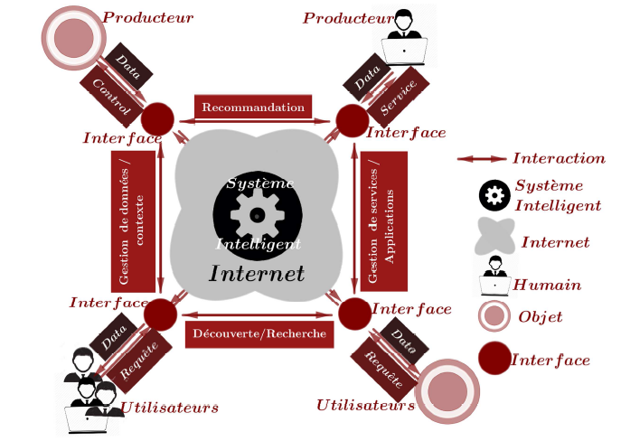
Chap.2: De l’objet communicant vers l’objet social
7.4 Internet social des objets (SIoT: Social Internet of things)
B. Architecture d’un SIoT:
Ref: Dutta D. et al. (2015)

Slide 35
Chap.2: De l’objet communicant vers l’objet social
7.4 Internet social des objets (SIoT: Internet of things)
B. Architecture d’un SIoT:
Acteurs (les utilisateurs et les producteurs): humain ou objet qui peut participer de manière égale en publiant des données et en recevant des commandes de contrôle permettant de gérer les données en cours de production.
Système intelligent: se charge de la gestion des services, des applications, des données, la recommandations, la recherche et la découverte de services et la gestion de contexte.
Interface: Sert d’intermédiaire entre les acteurs et le système intelligent. Elle permet la saisie de données et de requêtes et gère la sortie demandée (services, commandes, etc.).
Internet: sert de moyen de communication et de lien entre les appareils intelligents, les services et les utilisateurs.

Slide 36
Chap.2: De l’objet communicant vers l’objet social
7.5 Dimensions de l’Internet des objets
Un réseau d’IoT doit permettre à l’utilisateur de se connecter à n’importe quel moment, de n’importe où et en utilisant n’importe quel objet connecté.
Connexion n’importe quand
24h/24h
7h/7h
Connexion n’importe où
À l’intérieur d’un immeuble
Personne / objet
Tout type d’objet connecté
En dehors d’un immeuble
Animaux / Plants,
etc.
En mouvement (mobilité)

Slide 37
Chap.2: De l’objet communicant vers l’objet social
7.6 Domaines d’application de l’Internet des objets
ETC
Villes intelligentes
Transport intelligent
Médecine intelligente
Internet
des
Objets
Industrie intelligents
Maisons intelligentes
Suivi de cible
Agriculture de précision

Slide 38
Chap.2: De l’objet communicant vers l’objet social
7.7 Challenges de l’Internet des objets
L’utilisation de capteurs sans fil, la gestion des données massives générées par ces derniers qui sont généralement transmis via les communications sans fil vers l’Internet et l’utilisation du Cloud pour la sauvegarde génèrent de grands challenges et défis, à savoir:
Vie privée des utilisateurs
Coût d’utilisation (utilisation de plateformes existantes ou création) ?
Interopérabilité des équipements
Hétérogénéité des technologies
Gestion des données massives
Autonomie énergétique
Autres.

Slide 39
Chap.1:Evolution de l’informatique vers AmI
FIN DU CHAPITRE 2

Slide 40
Chap.1:Evolution de l’informatique vers AmI
Références
[1]: ACHROUFENE Achour, « Contribution au traitement de connaissances imparfaites dans les environnements intelligents ambiants : Application à la localisation ». Thèse de doctorat, université de Béjaia, Algérie, 2019.
[2]: CHALLAL Yacine, «Sécurité de l’Internet des objets,: vers une approche cognitive et systémique», HDR, UTC, France, 2012.
[3]:MAZAC Sébastien, «Système Multi-Agent Ambiant pour faciliter l’autonomie et l’accessibilité aux espaces publics des personnes ayant des déficiences cognitives» . Thèse de doctorat, université de Toulouse 3, France, 2018.
[4]: IMAD Saleh, «Internet des Objets (IdO) : Concepts, Enjeux, Défis et Perspectives». Revue Internet des objets 1, Université Paris 8, France, 2017. DOI:10.21494/ISTE.OP.2017.0133
[5]: P.P. Ray, «A survey on Internet of Things architectures», Journal of King Saud University – Computer and Information Sciences (2018) 30, 291–319.

Slide 41
Chap.1:Evolution de l’informatique vers AmI
Références
[6]: Anshuman Dash et al., «Ransomware Auto-Detection In IoT Devices Using Machine Learning ». Conference Paper , Research Gate, December 2018 .
[7]: Hend Ben Hadji., « Les fondamentaux de l’IoT. PRIDA Track 1 », 24/08/2020

